Slide 2

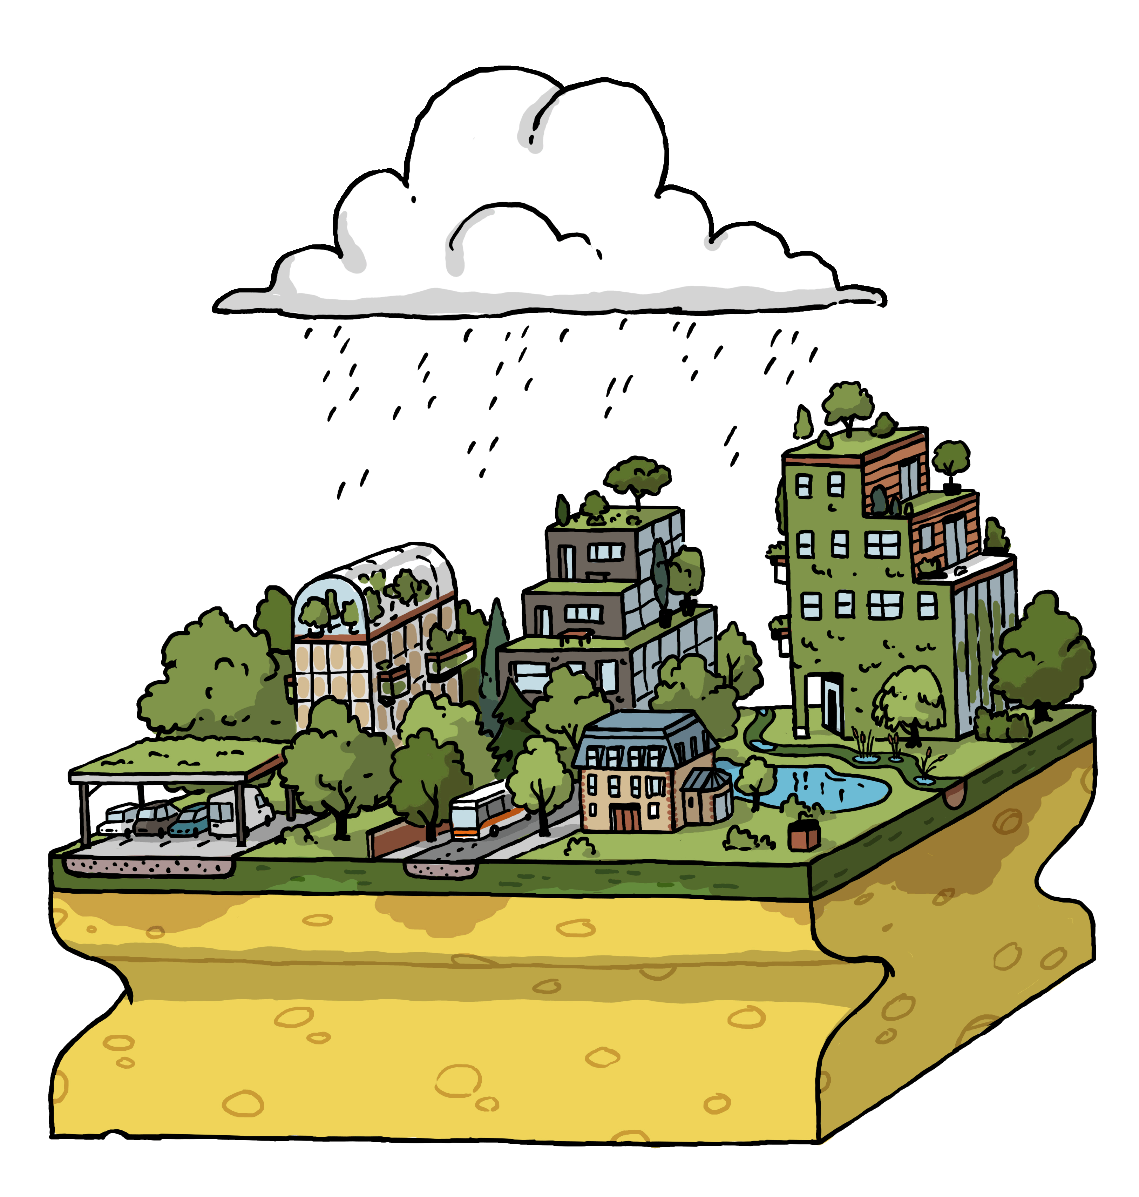

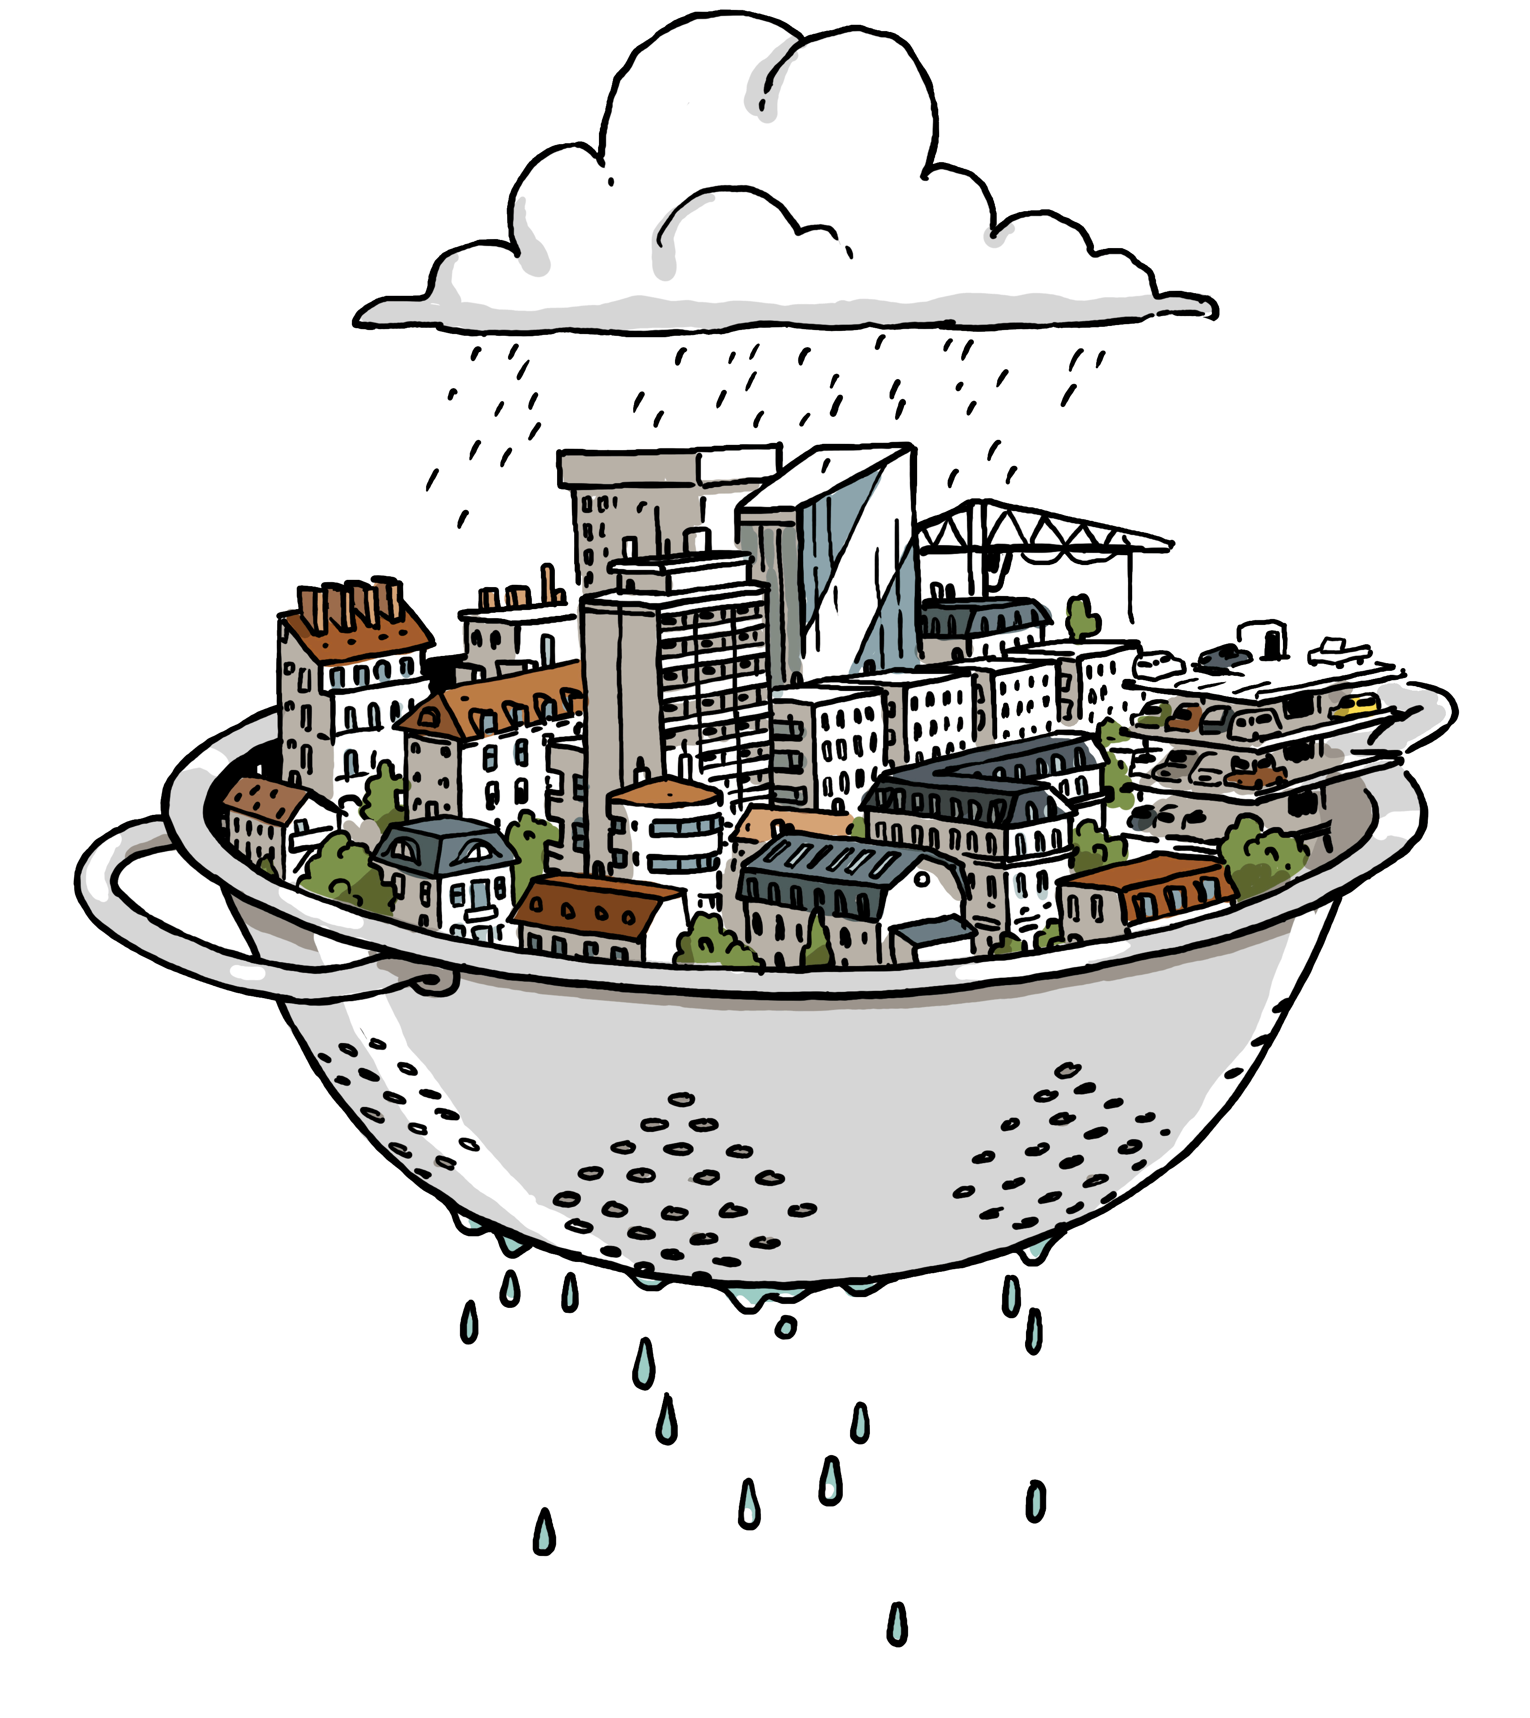
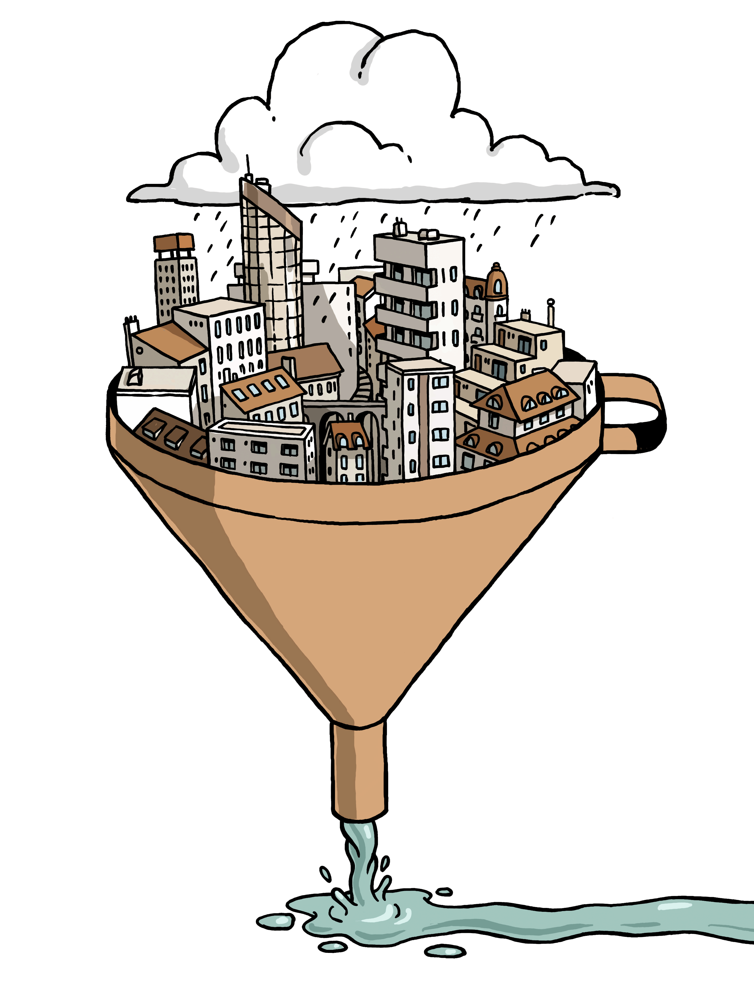


Eau et ville - pour aller vers une ville perméable
Elodie Brelot
directrice du GRAIE
Groupe de Recherche, Animation technique et Information sur l'Eau
Lyon-Villeurbanne
Are you ready ☺ ?
Illustrations de Nicolas Journoud, pour Méli Mélo ©Graie
Notes:
Arrêter le "tout-tuyau"
Des réseaux saturés
Une gestion hydraulique couteuse
Des enjeux de pollution
Des obligation réglementaires
Des sols appauvris
Des bénéfices connexes
L'eau comme ressource
Le soutien à la biodiversité
La lutte contre les ilots de chaleur urbains
L'amélioration de la qualité du cadre de vie
La ville perméable, la ville poreuse
Espaces publics et espaces privés
Le stockage et la restitution par infiltration, l'évaporation, l'évapotranspiration
Noues, tranchées, fossés, bassins, Toitures végétalisées, …

Slide 3
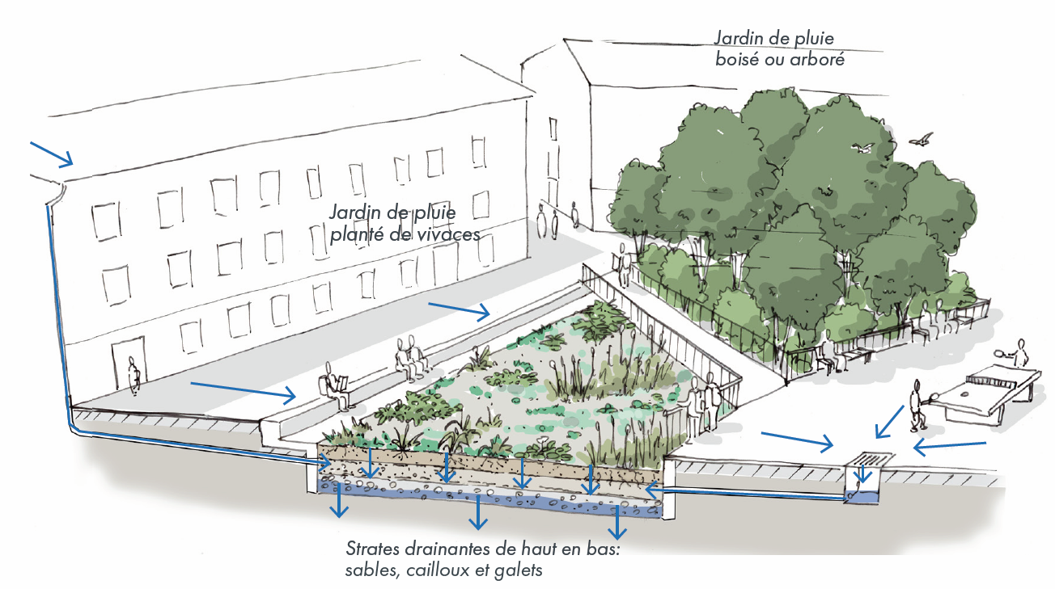
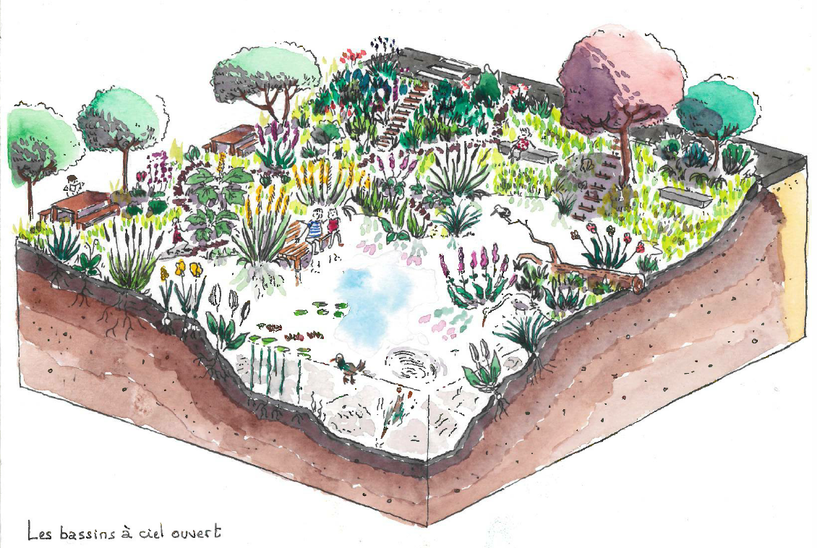



Mutualiser les compétences Eau - Nature - Urbanisme
Un partenariat pour accompagner les territoires en Auvergne-Rhône-Alpes
eaudanslaville@graie.org
Notes:
EB – conclure …
Accompagner un changement de stratégie et de pratiques
Parce que aller vers une ville perméable, c'est possible et accessible à tous
Des compétences mises en synergie pour répondre aux sollicitations
Mise en place du socle commun au travers du partage sur la thématique : formations, collaboration, identification des interlocuteurs et guides
Nous espérons profiter de toutes les opportunités sur les territoires : projets concrets, ponctuels, planification ou réflexion stratégiques amont
Dans l'attente de vos sollicitations élus, agents, entrée eau, urbanisme, environnement ou autre

